Slide 1
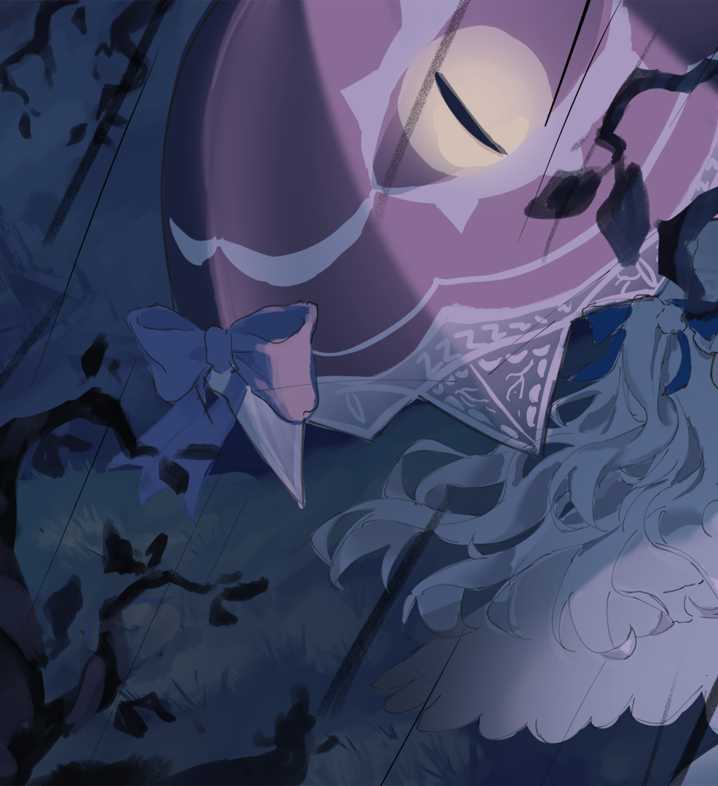
優雅に、
戦場を通り抜ける。
戦闘アクション再設計仕様書
Concept / Combat Loop / Prototype

Slide 2
なぜ、今の戦闘は噛み合わないのか
現状
滑空・銃反動・ブリンク・パリィは、どれも単体では優雅に見える。
しかし戦闘では「危険を避ける別々の便利技」になり、倒し方へ収束していない。
個別の便利技
ひと続きの舞踏
成功しても中立へ戻る
結局は通常攻撃でHPを削る
次の行動へつながらない
敵の攻撃を移動に利用する
成功が次の行動を開く
流れの中で敵が倒れる
不足しているのはアクション数ではなく、全アクションを束ねる「戦闘の文法」である。

Slide 3
優雅さは、イリスとプレイヤーが
同時に身につけていくもの。
イリスの変化
臆病で逃げるだけだった少女が、ノクスを信頼し、敵の前でも歩みを止めなくなる。
プレイヤーの変化
単独の回避技として覚えた力が、解放のたびに結びつき、一つの舞踏へ変わる。

Slide 4
成長：逃走が、
優雅な前進へ変わる
滑空
空中で攻撃を待ち、敵配置を読み、連携時間を維持する。
銃反動
射線へ入り、敵と敵の間を渡るための空中軌道制御。
ブリンク
突進をすり抜け、敵の狙いを壁や別の敵へ誤誘導する。
パリィ
敵の力を無効化せず、発射元や別の敵へ返す。
傘攻撃
崩れた敵を一撃で締める。通常時の削り性能は主役にしない。
共通原則
能力解放はボタンの追加ではない。以前の能力の意味まで更新する。

Slide 5
戦闘ループ：誘う → いなす → 崩す → 締める
敵を倒しに近づくのではなく、敵の攻撃が最も美しく交差する場所へ移動する。
01
02
03
04
誘う
滑空で待ち、射線と突進方向を作る
いなす
ブリンク／パリィで攻撃を通過させる
崩す
壁・敵・発射元へ衝突させる
締める
傘の一撃で次の敵へ移る

Slide 6
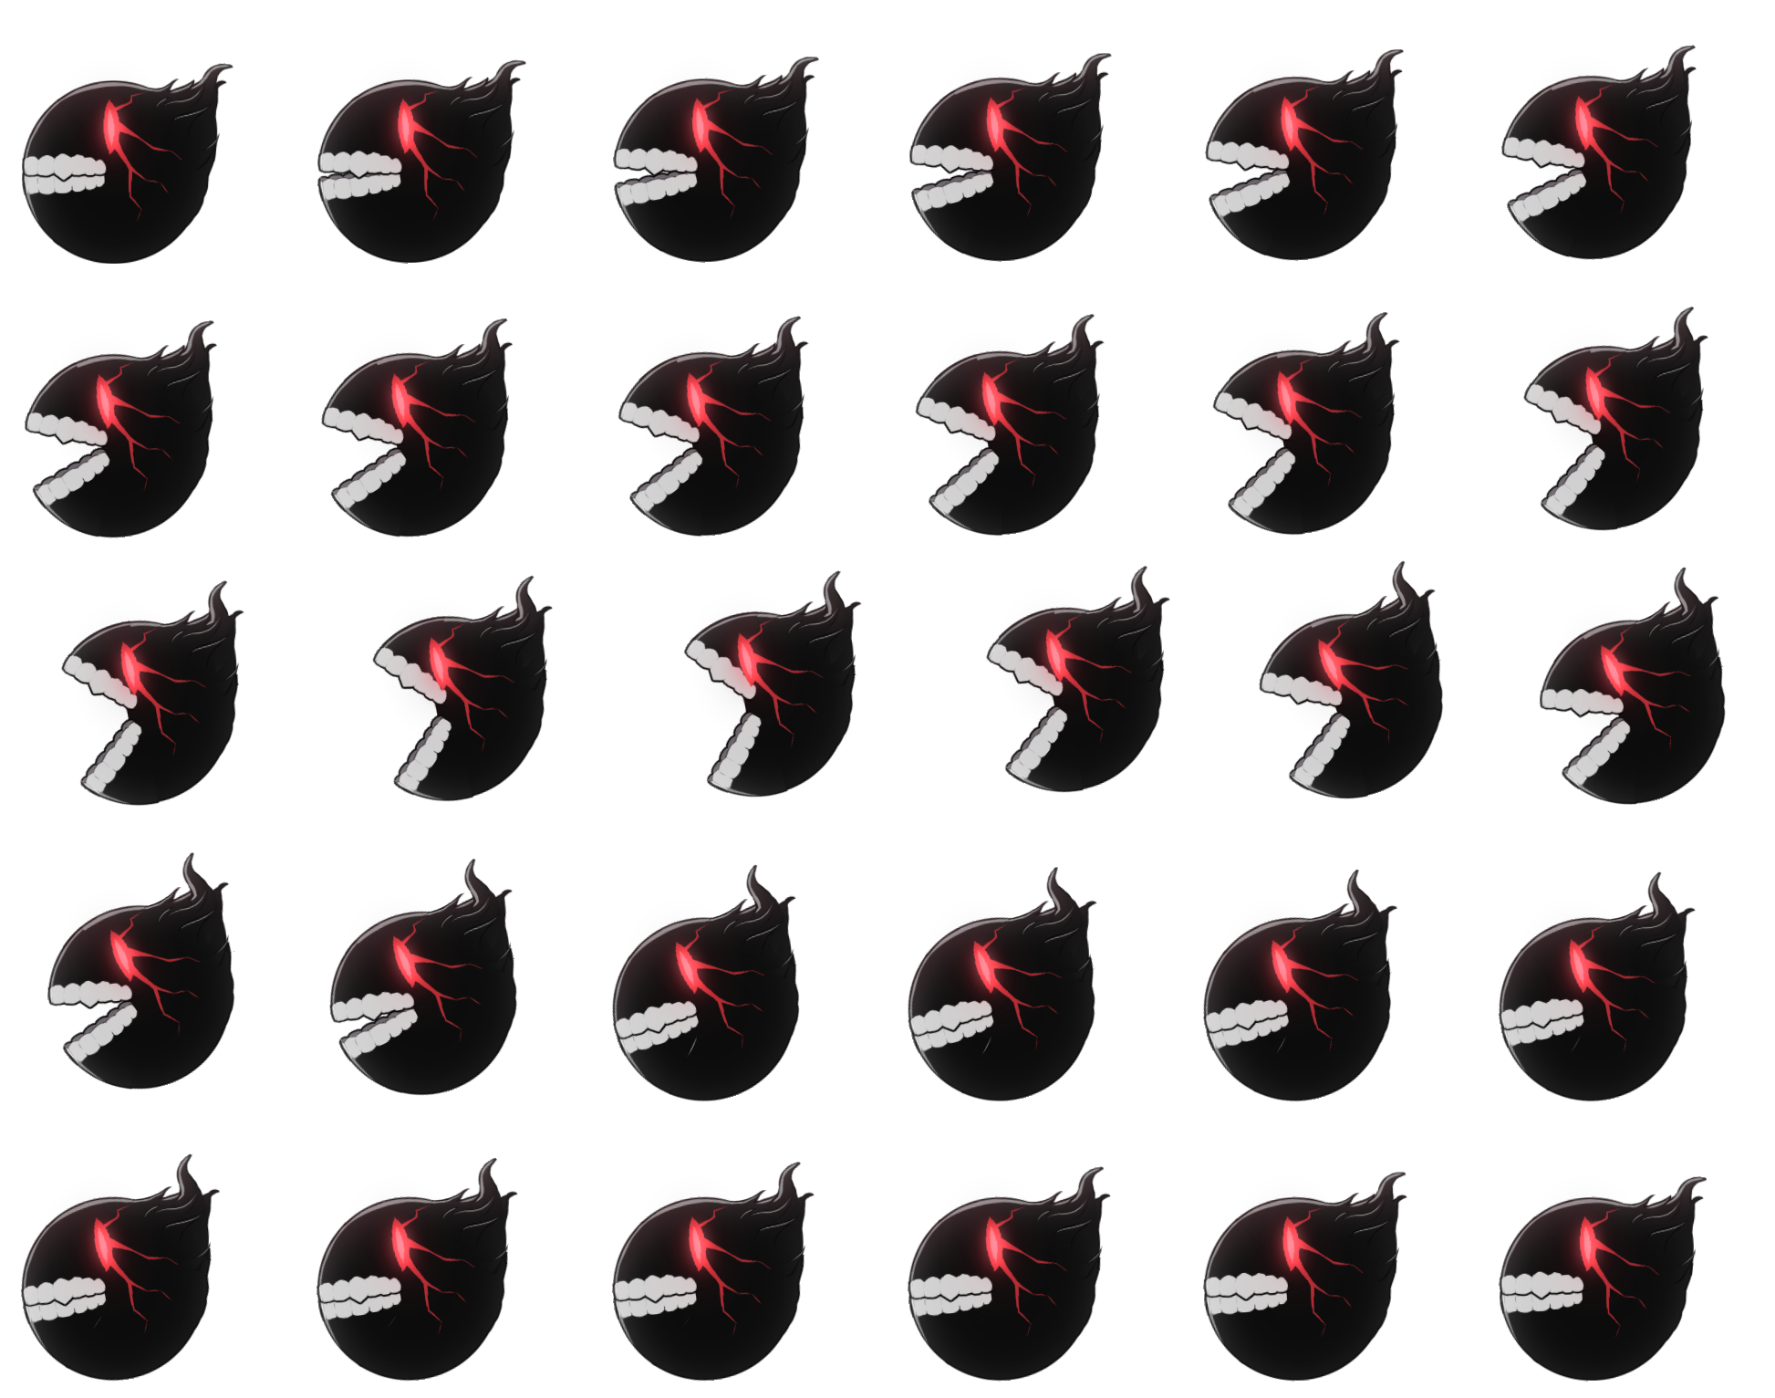
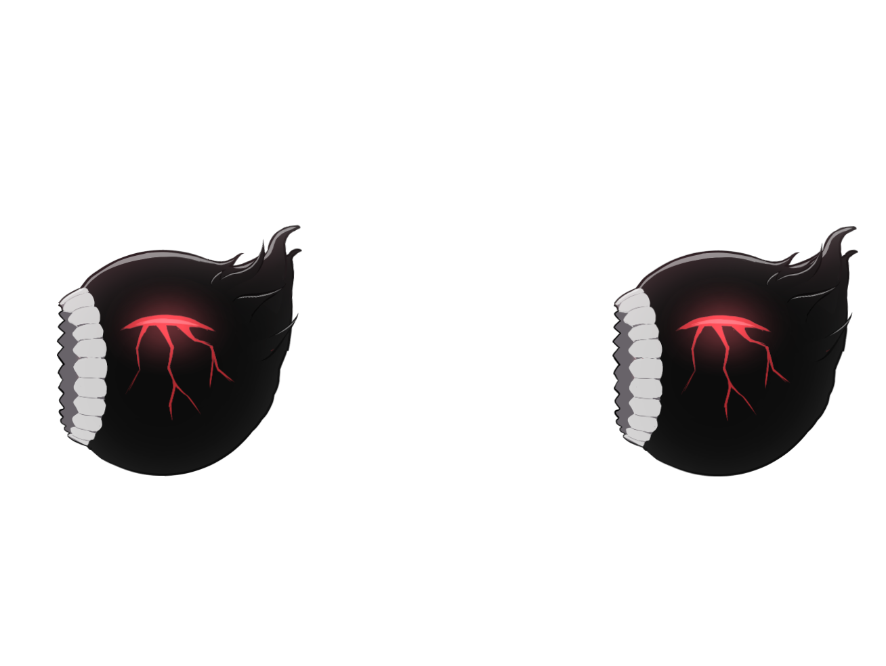
敵別仕様：攻撃そのものを攻略資源にする
敵はHPを削る対象ではなく、
プレイヤーの軌道を作る「舞踏の相手」。
正解時には攻撃が止まり、姿勢が崩れ、明確な攻撃権が発生する。
タックル敵
予備動作で方向固定。ブリンクですれ違うと壁／敵へ激突しブレイク。
遠距離敵
通常パリィは逸らす。ジャストパリィは発射元へ返し、命中で即ブレイク。

Slide 7
ブレイクとは
「正解が形になる瞬間」
01 攻撃が止まる
敵の勢いが反転し、プレイヤーへ明確に手番を渡す。
02 姿勢が変わる
転倒・目眩・傘や弾の残光で、追撃可能を一目で伝える。
03 一撃で締まる
ブレイク中の傘攻撃は即死級。次の移動へテンポよく戻る。

Slide 8
成功が、次のアクションを開く
01
回復ルール
成功でクールダウンを戻す
パリィ → 銃反動を1回回復
ブレイク撃破 → ブリンク回復
時間回復は保険
02
継続ルール
空中で流れを維持する
滑空中は連携猶予を維持
着地までは流れを切らない
成功直後の入力受付を広げる
03
終了条件
失敗時だけ連携を区切る
被弾／着地で連携終了
通常クールダウンは保険
待ち時間を主な回復手段にしない

Slide 9
最小プロトタイプ：新アクションは増やさない
PHASE 1
敵側の正解を作る
タックルの壁／敵衝突ブレイク。反射弾の発射元命中ブレイク。
PHASE 2
行動を循環させる
パリィで銃反動回復。ブレイク撃破でブリンク回復。
PHASE 3
気持ちよさを調整
硬直、SE、残光、吹き飛び、カメラ反応を成功結果へ集中。
1–2日
1日
1–2日

Slide 10
プレイテストで確認する成功条件
立ち止まらない戦闘率
敵攻撃を利用した撃破
「優雅」と感じる
70%
1回
4 / 5

Slide 11

敵の攻撃すら、
彼女の振付になる。
優雅さは演出ではなく、
慌てず、止まらず、力まずに勝てる戦闘ルールから生まれる。

